Slide 1
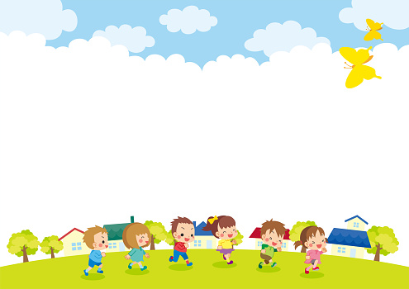

UBND QUẬN DƯƠNG KINH
TRƯỜNG TIỂU HỌC ĐA PHÚC
NHIỆT LIỆT CHÀO MỪNG QUÝ THẦY CÔ GIÁO VÀ CÁC EM HỌC SINH ĐẾN VỚI TIẾT HỌC
Môn: Khoa học - Lớp 4
Bài 30: Vai trò của thực vật trong chuỗi thức ăn (Tiết 1)
GV THỰC HIỆN: PHẠM THỊ THU HƯƠNG
Năm học: 2025 - 2026

Slide 2

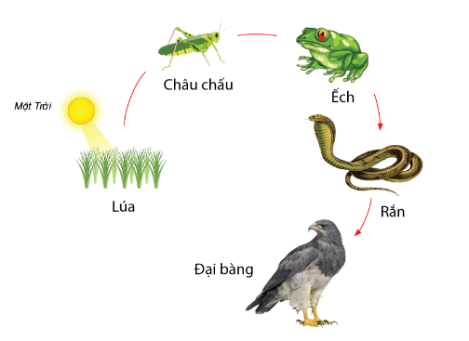
Quan sát hình 1 và cho biết cây lúa có vai trò gì đối với chuỗi thức ăn.
Cây lúa cung cấp thức ăn cho động vật, đứng đầu chuỗi thức ăn

Slide 3

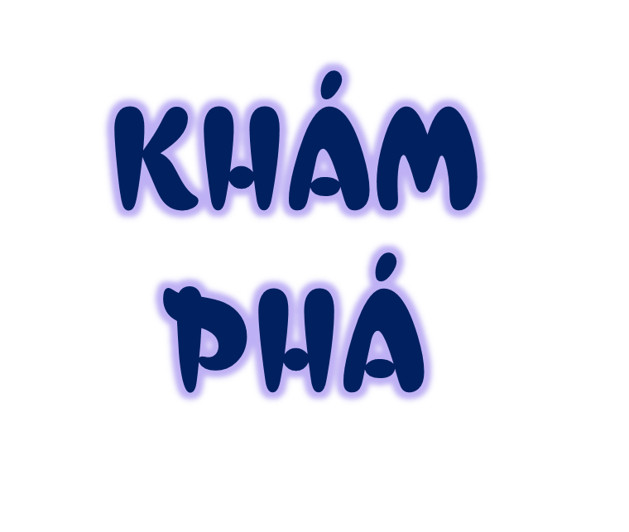

Slide 4

Hoạt động 1: Thực vật cung cấp thức ăn cho con người và động vật

Slide 5

Thực vật có khả năng tổng hợp chất dinh dưỡng từ khí các-bô-níc, nước và chất khoáng dưới tác dụng của ánh sáng mặt trời. Nhưng động vật và con người không thể tự tổng hợp chất dinh dưỡng như thực vật mà phải lấy thức ăn từ thực vật và động vật khác.

Slide 6
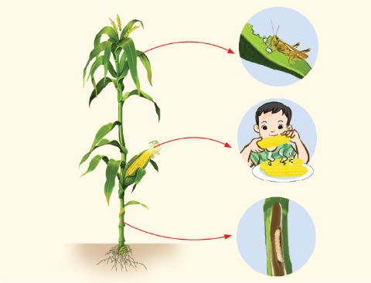
Quan sát hình 2 và trả lời các câu hỏi:
Thức ăn của động vật và con người được lấy từ đâu?
Các bộ phận nào của cây ngô có thể được dùng làm thức ăn cho con người và động vật?

Slide 7



Slide 8

Thức ăn của động vật và con người được lấy từ đâu?
Thức ăn của động vật và con người được lấy từ thực vật.

Slide 9
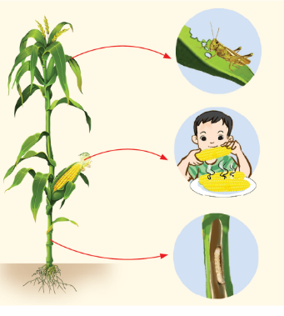
Các bộ phận nào của cây ngô có thể được dùng làm thức ăn cho con người và động vật?
Các bộ phận của cây ngô có thể làm thức ăn cho người và động vật là: lá, bắp (quả), thân.

